Slide 1
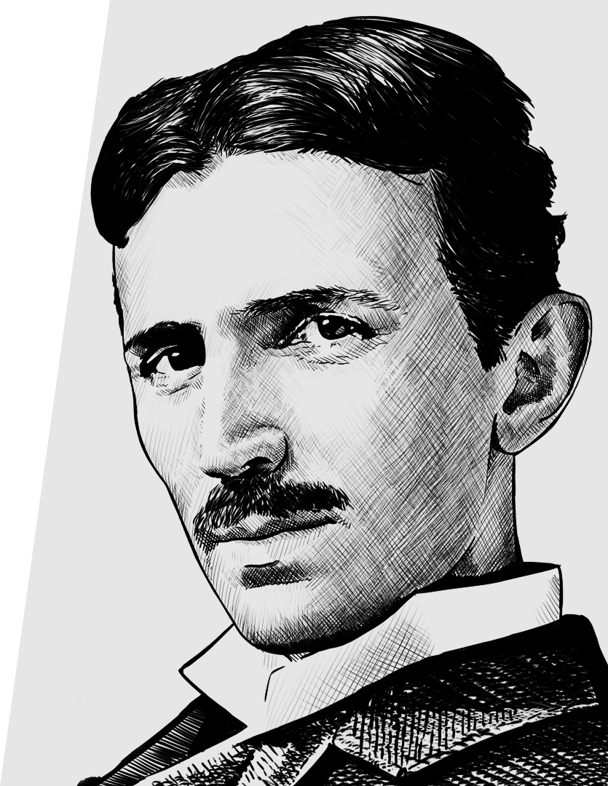
Кинетическая энергия. Теорема о кинетической энергии (практика)
Никола Тесла

Slide 2
Задача 1. Тело массой 10 кг движется вдоль оси Оx под действием постоянной силы. На рисунке приведен график зависимости проекции скорости тела на эту ось от времени. Определите кинетическую энергию тела в момент времени 4 с.
$$m=10 кг$$
$$W_{k}= ?$$
$$t=4 с$$
ДАНО
РЕШЕНИЕ
$$m=10 кг$$
$$W_{k}=\frac{mυ^{2}}{2}.$$
$$υ_{x},$$
$$м/с$$
Кинетическая энергия:
$$t=4 с$$
8
$$W_{k}= ?$$
Из графика находим, что при
$t=4 с$,
$$υ_{x}=8 \frac{м}{с}.$$
$$W_{k}=\frac{10 кг ∙{\left(8 \frac{м}{с}\right)}^{2}}{2}$$
Тогда
$$=320 Дж.$$
2
ОТВЕТ: W_{k} = 320 Дж.
0
1
4
$$t,с$$

Slide 3
Задача 2. Какую работу совершают силы сопротивления при остановке автомобиля массой
3 т, движущегося со скоростью 54 км/ч?
$$A= ?$$
$$m=3∙{10}^{3} кг$$
$$υ_{1}=15 \frac{м}{с}$$
ДАНО
РЕШЕНИЕ
$$m=3∙{10}^{3} кг$$
Теорема о кинетической энергии:
$$A_{с}=W_{k2}−W_{k1}.$$
$$υ_{1}=15 \frac{м}{с}$$
$$W_{k1}=\frac{mυ_{1}^{2}}{2}.$$
Кинетическая энергия в момент начала торможения:
$$A= ?$$
Кинетическая энергия в момент остановки:
$$W_{k2}=0.$$
$$A_{с}=0−\frac{mυ_{1}^{2}}{2}=−\frac{mυ_{1}^{2}}{2}.$$
Тогда
$$A_{с}=−\frac{3∙{10}^{3} кг∙{\left(15 \frac{м}{с}\right)}^{2}}{2}$$
$${\vec{υ}}_{2}=\vec{0}$$
$$=−337,5∙{10}^{3} Дж.$$
$${\vec{F}}_{с}$$
$${\vec{υ}}_{1}$$
ОТВЕТ: А_{с} = −337,5 кДж.

Slide 4
$$F=5 Н$$
$$t=3 с$$
Задача 3. На тело массой 2,5 кг действует сила 5 H в течение 3 с. Определите кинетическую энергию тела в этот момент времени, если его начальная скорость равна нулю.
$$m=2,5 кг$$
$$W_{k}= ?$$
$$υ_{0}=0$$
ДАНО
РЕШЕНИЕ
$$m=2,5 кг$$
$$W_{k}=\frac{mυ^{2}}{2}$$
$$=\frac{m}{2}{\left(\frac{FΔt}{m}\right)}^{2}$$
$$=\frac{{\left(FΔt\right)}^{2}}{2m}.$$
Кинетическая энергия:
$$F=5 Н$$
$$t=3 с$$
Второй закон Ньютона:
$$\vec{F}Δt=Δ\vec{p}.$$
$$υ_{0}=0$$
Изменение импульса тела:
$$Δ\vec{p}={\vec{p}}_{2}−{\vec{p}}_{1}$$
$$={\vec{p}}_{2}$$
$$=m\vec{υ}.$$
$$W_{k}= ?$$
$$⟹υ=\frac{FΔt}{m}.$$
Второй закон Ньютона в проекциях на Ox:
$$FΔt=mυ$$
$$W_{k}=\frac{{\left(5 Н∙3 с\right)}^{2}}{2∙2,5 кг}$$
$${\vec{υ}}_{0}=\vec{0}$$
$$\vec{υ}$$
$$=45 Дж.$$
$$\vec{F}$$
$$\vec{F}$$
ОТВЕТ: W_{k} = 45 Дж.
$$x$$

Slide 5
$$m_{1}=12 кг$$
Задача 4. Тело массой 12 кг ударяется абсолютно неупруго о тело меньшей массы. Если тело меньшей массы до удара покоилось, а доля потерянной кинетической энергии после удара составила 14%, то какова масса меньшего тела?
$$υ_{2}=0$$
$$η=0,14$$
$$m_{2}= ?$$
ДАНО
РЕШЕНИЕ
$$m_{1}=12 кг$$
$$=\frac{\frac{m_{1}υ_{1}^{2}}{2}−\frac{{\left(m_{1}υ_{1}\right)}^{2} }{2\left(m_{1}+m_{2}\right)}}{\frac{m_{1}υ_{1}^{2}}{2}}$$
$$η=\frac{W_{k1}−W_{k2}}{W_{k1}}$$
$$υ_{2}=0$$
Доля потерянной кинетической энергии:
$$η=0,14$$
$$W_{k1}=\frac{m_{1}υ_{1}^{2}}{2}.$$
$$m_{2}= ?$$
Энергия системы до удара:
$$=\frac{\left(m_{1}+m_{2}\right){\left(\frac{m_{1}υ_{1}}{m_{1}+m_{2}}\right)}^{2} }{2}.$$
$$W_{k2}=\frac{(m_{1}+m_{2})u^{2} }{2}$$
$$=\frac{{\left(m_{1}υ_{1}\right)}^{2} }{2\left(m_{1}+m_{2}\right)}.$$
Энергия системы после удара:
ЗСИ в проекциях на Ох:
$${\vec{p}}_{2}$$
$${\vec{p}}_{1}$$
$$m_{1}υ_{1}=\left(m_{1}+m_{2}\right)u$$
$$⟹u=\frac{m_{1}υ_{1}}{m_{1}+m_{2}}.$$
$$x$$

Slide 6
Задача 4. Тело массой 12 кг ударяется абсолютно неупруго о тело меньшей массы. Если тело меньшей массы до удара покоилось, а доля потерянной кинетической энергии после удара составила 14%, то какова масса меньшего тела?
ДАНО
РЕШЕНИЕ
$$m_{1}=12 кг$$
$$η=\frac{\frac{m_{1}υ_{1}^{2}}{2}−\frac{{\left(m_{1}υ_{1}\right)}^{2} }{2\left(m_{1}+m_{2}\right)}}{\frac{m_{1}υ_{1}^{2}}{2}}$$
$$=\frac{\frac{m_{1}υ_{1}^{2}}{2}−\frac{{\left(m_{1}υ_{1}\right)}^{2} }{2\left(m_{1}+m_{2}\right)}}{\frac{m_{1}υ_{1}^{2}}{2}}$$
$$=\frac{W_{k1}−W_{k2}}{W_{k1}}$$
$$υ_{2}=0$$
Доля потерянной кинетической энергии:
$$η$$
$$=$$
$$η=0,14$$
$$W_{k1}=\frac{m_{1}υ_{1}^{2}}{2}.$$
$$m_{2}= ?$$
Энергия системы до удара:
$$=\frac{m_{1}υ_{1}^{2}(m_{1}+m_{2})−m_{1}^{2}υ_{1}^{2}}{m_{1}υ_{1}^{2}\left(m_{1}+m_{2}\right)}$$
$$=\frac{m_{2}}{m_{1}+m_{2}}$$
$$⟹m_{2}=\frac{ηm_{1}}{1−η}.$$
$$⟹ηm_{1}+ηm_{2}=m_{2}$$
$$W_{k2}=\frac{\left(m_{1}+m_{2}\right)u^{2} }{2}$$
$$=\frac{{\left(m_{1}υ_{1}\right)}^{2} }{2(m_{1}+m_{2})}.$$
Энергия системы после удара:
$$m_{2}=\frac{12 кг∙0,14}{1−0,14}$$
$$≈2 кг.$$
ЗСИ в проекциях на Ох:
$${\vec{p}}_{2}$$
$${\vec{p}}_{1}$$
$$m_{1}υ_{1}=\left(m_{1}+m_{2}\right)u$$
$$⟹u=\frac{m_{1}υ_{1}}{m_{1}+m_{2}}.$$
ОТВЕТ: m₂ = 2 кг.
$$x$$

Slide 7
$$υ_{1}=15 \frac{м}{с}$$
Задача 5. На горизонтальном участке пути длиной 500 м скорость поезда возрастает с 15 м/с до 20 м/с. Локомотив развивает постоянную силу тяги 4 ∙ 10⁶ Н. Определите массу поезда, если коэффициент трения между колесами и рельсами равен 0,07.
$$s=500 м$$
$$υ_{2}=20 \frac{м}{с}$$
$$F_{т}=4∙{10}^{6} Н$$
$$m= ?$$
$$μ=0,07$$
ДАНО
РЕШЕНИЕ
$$s=500 м$$
$$\frac{mυ_{2}^{2}}{2}−\frac{mυ_{1}^{2}}{2}=A_{1}+A_{2}.$$
Теорема о кинетической энергии:
$$υ_{1}=15 \frac{м}{с}$$
Работа силы тяги:
$$A_{1}=F_{т}s\cos{0°}=F_{т}s.$$
$$υ_{2}=20 \frac{м}{с}$$
Работа силы трения:
$$A_{2}=F_{тр}s\cos{180°}=−F_{тр}s$$
$$=−μmgs.$$
$$F_{т}=4∙{10}^{6} Н$$
Сила трения:
$$F_{тр}=μN$$
$$=μmg.$$
$$y$$
$$μ=0,07$$
II з-н Ньютона:
$$m\vec{a}={\vec{F}}_{т}+\vec{N}+{\vec{F}}_{тр}+m\vec{g}.$$
$$\vec{N}$$
$$\vec{a}$$
$${\vec{F}}_{тр}$$
$${\vec{F}}_{т}$$
$$m= ?$$
$$Oy: 0=N−mg$$
$$⟹N=mg.$$
$$x$$
$$\frac{mυ_{2}^{2}}{2}−\frac{mυ_{1}^{2}}{2}=F_{т}s−μmgs.$$
Тогда
$$m\vec{g}$$

Slide 8
Задача 5. На горизонтальном участке пути длиной 500 м скорость поезда возрастает с 15 м/с до 20 м/с. Локомотив развивает постоянную силу тяги 4 ∙ 10⁶ Н. Определите массу поезда, если коэффициент трения между колесами и рельсами равен 0,07.
ДАНО
РЕШЕНИЕ
$$\frac{mυ_{2}^{2}}{2}−\frac{mυ_{1}^{2}}{2}=F_{т}s−μmgs.$$
$$s=500 м$$
$$\frac{mυ_{2}^{2}}{2}−\frac{mυ_{1}^{2}}{2}=A_{1}+A_{2}.$$
Теорема о кинетической энергии:
$$υ_{1}=15 \frac{м}{с}$$
Работа силы тяги:
$$A_{1}=F_{т}s\cos{0°}=F_{т}s.$$
$$m\left(\frac{υ_{2}^{2}}{2}−\frac{υ_{1}^{2}}{2}+μgs\right)=F_{т}s$$
$$⟹m=\frac{F_{т}s}{\frac{υ_{2}^{2}}{2}−\frac{υ_{1}^{2}}{2}+μgs}$$
$$=\frac{2F_{т}s}{υ_{2}^{2}−υ_{1}^{2}+2μgs}.$$
$$υ_{1}=20 \frac{м}{с}$$
Работа силы трения:
$$A_{2}=F_{тр}s\cos{180°}=−F_{тр}s$$
$$=−μmgs.$$
$$F_{т}=4∙{10}^{6} Н$$
Сила трения:
$$F_{тр}=μN$$
$$=μmg.$$
$$y$$
$$m≈\frac{2∙4∙{10}^{6} Н ∙500 м}{{\left(20 \frac{м}{с}\right)}^{2}−{\left(15 \frac{м}{с}\right)}^{2}+2∙0,07∙10 \frac{м}{с^{2}}∙500 м}$$
$$μ=0,07$$
II з-н Ньютона:
$$m\vec{a}={\vec{F}}_{т}+\vec{N}+{\vec{F}}_{тр}+m\vec{g}.$$
$$≈$$
$$\vec{N}$$
$$\vec{a}$$
$${\vec{F}}_{тр}$$
$${\vec{F}}_{т}$$
$$m= ?$$
$$Oy: 0=N−mg$$
$$⟹N=mg.$$
$$x$$
$$≈4,6∙{10}^{6} кг.$$
$$\frac{mυ_{2}^{2}}{2}−\frac{mυ_{1}^{2}}{2}=F_{т}s−μmgs.$$
Тогда
ОТВЕТ: m = 4,6 ∙ 10⁶ кг.
$$m\vec{g}$$

Slide 9
Вам знакомо выражение «Выше головы не прыгнешь»? Это заблуждение. Человек может все!
Никола Тесла

